Slide 1
講題：「用我一生」 經文：詩篇九十篇
蔡定邦老師

Slide 3
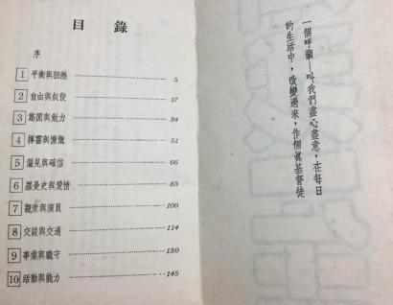
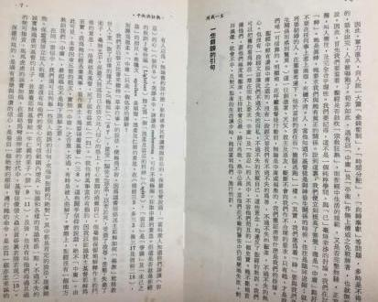
引言
高力富，《用我一生》
Michael Griffiths*, Take My Life
*前OMF總幹事，LBC院長，加拿大Regent College宣教學教授

Slide 4
1. 人生苦短（3-10節）
律法的頒佈者摩西，一個極有權威的人，亦要發出一聲歎息。（9節）

Slide 5
為何歎息？ （5-9節）
i) 人命短〔塵土、一更、洪水、睡覺、草〕；
ii) 人命苦〔罪孽、隱惡，常活在神的震怒之下〕

Slide 6
羅馬書7章18節：
我也知道在我裡頭，就是我肉體之中，沒有良善。
因為，立志為善由得我，只是行出來由不得我。

Slide 7
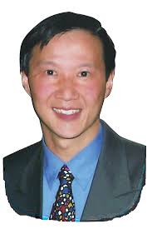
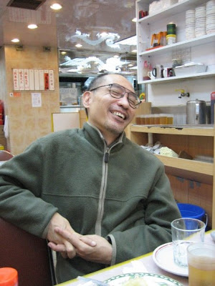
兩位師弟的見證
Richard Lee
陳榆
「趁著白日，我們必須作那差我來者的工；黑夜將到，就沒有人能做工了。」 -約9:4-

Slide 8
2. 智慧的心（11-12節）
整篇詩的轉捩點：
求你指教我們怎樣數算自己的日子，好叫我們得著智慧的心 (12節)
智慧的心=？為何數算？為何數算自己的日子→得著智慧的心？

Slide 9
基督徒的人生態度：
「未知生，焉知死？」-《論語・先進第十一》；或
「未知死，焉知生？」 -M. Albom,《最後14堂星期二的課》

Slide 10
如何善用人生下半場，得著智慧的心？--要愛惜光陰，因為現今的世代邪惡。 -弗5:16-
光陰（原文=kairos；和修版：要把握時機）

Slide 11
3. 超越死亡（13-17節）
詩人接著發出一連串的祈求，求什麼？
i. 求神回心轉意，憐憫祂的僕人（13節）
ii. 求神讓他早早飽得祂的慈愛，以致他們可以一生一世都歡喜快樂（14節）
iii. 受許多苦，日後同樣經歷許多喜樂（15節）
iv. 求神的作為向祂的僕人顯現，進一步顯明祂的榮耀（16節）

Slide 12
17節中，和合本的「榮美」（nṓ‛am）該如何翻譯和解釋？
呂振中=「恩美」/ 新譯本=「恩慈」/ 思高=「仁風」/ 和修=「恩寵」
beauty (KJV)/ favor (NIV, NRSV)/ approval (NLT); Freundlichkeit (SCL)
解決短暫人生、超越死亡的方法=？

Slide 13
結語：如何善用我們有限的人生
傳道書九章10節：
凡你手所當做的事要盡力去作；
因為在你所必去的陰間
沒有工作，
沒有謀算，
沒有知識，
也沒有智慧。

